Slide 1
점프 투 파이썬
04장 : 프로그램의 입력과 출력은 어떻게 할까?

Slide 2
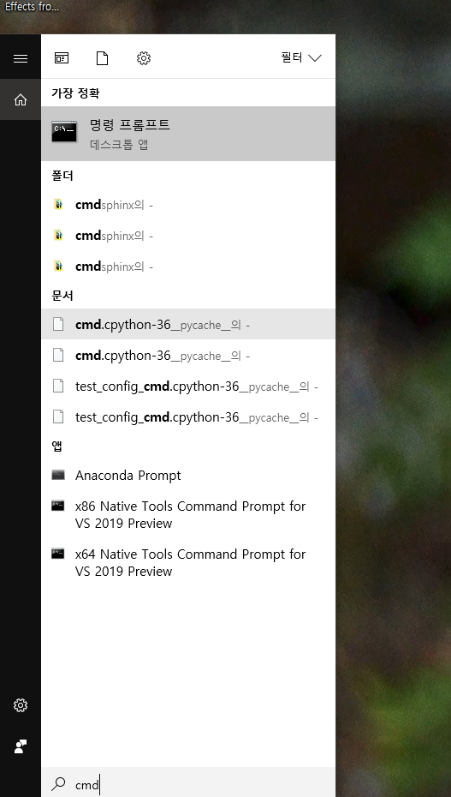
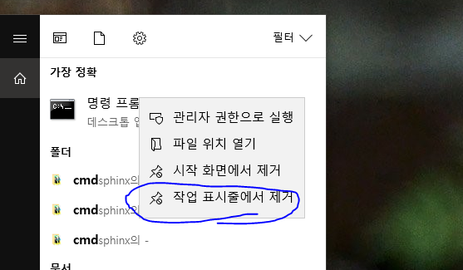

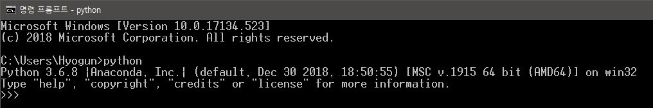

파이썬 실행하기
잠깐!!
Windows
macOS

Slide 3
함수
Function

Slide 4

함수
함수
사용자 입력과 출력
파일 읽고 쓰기
함수란?
function
x
y
같은 내용을 반복해서 코딩하고 있다?
함수가 필요한 시점!!!
프로그램의 흐름을 파악해서 에러가 난 지점을 효과적으로 찾을 수 있다.

Slide 5
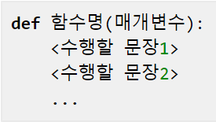
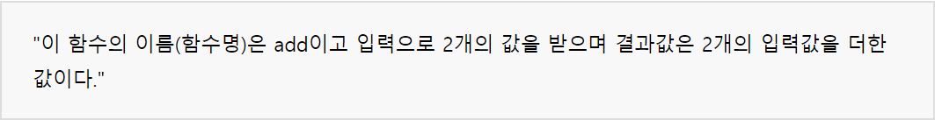
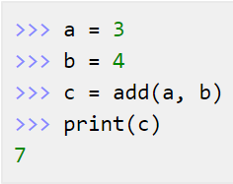
함수 : 구조
기본구조

Slide 6
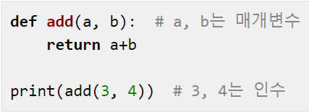
함수 : 매개변수와 인수
매개변수(parameter) : 들어올 값
인수(argument) : 들어온(들어간) 값
의사소통에 혼란을 줄 수 있으니 꼭 기억!!!

Slide 7
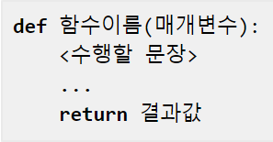
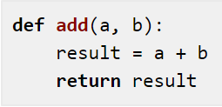
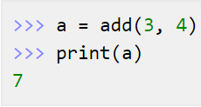
함수 : 사용
한글로 표현한 기본구조
함수를 실행하는 것을 호출(Call) 한다고 함
사용

Slide 8
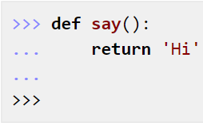
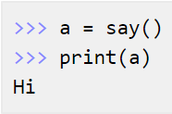
함수 : 입력값이 없는 함수
입력값이 없는 함수??
아무 문제 없음!

Slide 9
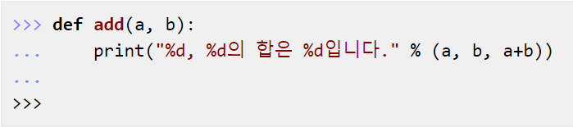
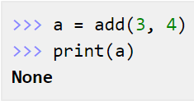
함수 : 결과값이 없는 함수
그럼 결과 값이 없으면?
아무 문제 없음!
뭘 반환 했는지 확인해보자!

Slide 10
함수 : 둘 다 없는 함수
아무 문제 없음!

Slide 11
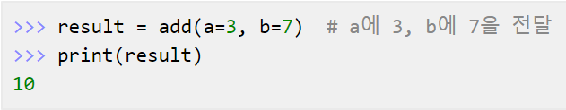
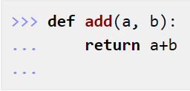
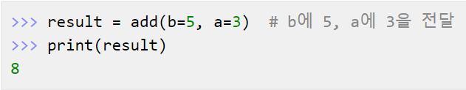
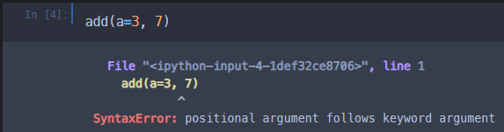
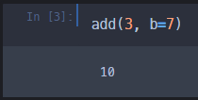
함수 : 매개변수 지정하여 호출하기
섞어서 쓰면?
positional argument
keyword argument
keyword arguments가 먼저 오면 안됨!

Slide 12
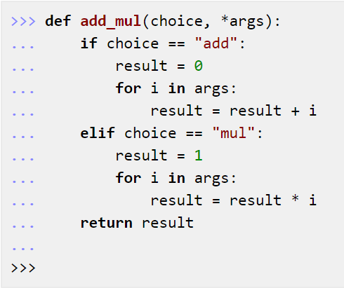
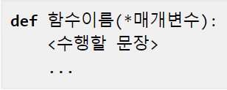
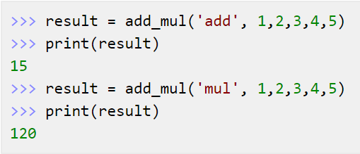
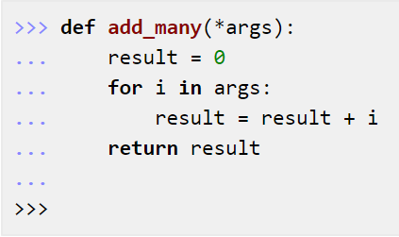
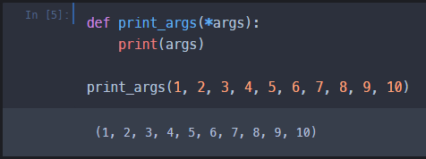
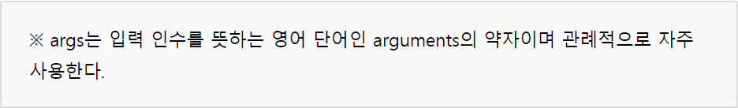
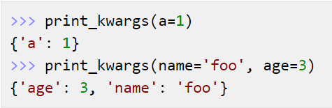
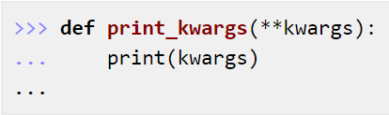
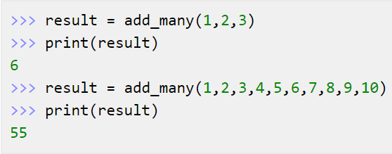
함수 : args/kwargs (packing)
굳이 *args만 단독으로 사용하진 않아도 됨
입력값이 몇 개가 들어올지 모를 땐?
packing
keyword arguments가 여러 개 들어온다면?
args는 tuple로, kwargs는 dict로 받아짐
라이브러리 뜯어보면 이런 함수들 자주 보일 거에요

Slide 13

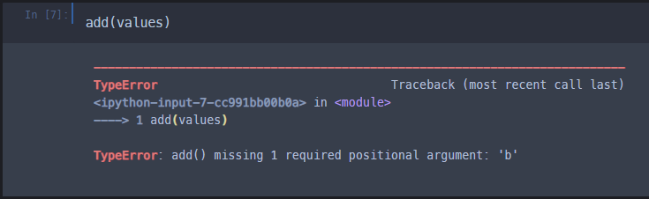
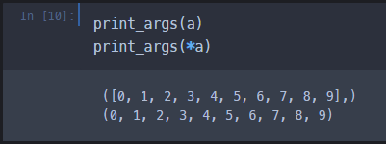
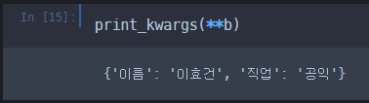
함수 : Unpacking
list가 통째로
list를 벗겨서 따로따로
매개변수 a에 list가 통째로 들어가버림
non-pythonic way
keyword arguments도 할 수 있나?
Unpacking!!

Slide 14
함수
아무 문제 없음!

Slide 15
연습문제 #1

Slide 16
사용자 입력과 출력
Python I/O

Slide 17
사용자 입력과 출력
정수형 (int)

Slide 18
연습문제 #1

Slide 19
파일 읽고 쓰기
File I/O

Slide 20
파일 읽고 쓰기
정수형 (int)

Slide 21
연습문제 #1

Slide 22
왜 파이썬?
어디에? 어떻게?

